Slide 1
锁相环PLL原理与应用
第一部分：锁相环基本原理
一、锁相环基本组成
二、鉴相器（PD）
三、压控振荡器（VCO）
四、环路滤波器（LPF）
五、固有频率ωn和阻尼系数ξ 的物 理意义
六、同步带和捕捉带

Slide 2
第二部分：锁相环实验
实验一、PLL参数测试
一、压控灵敏度K_{O}的测量
二、鉴相灵敏度K_{d}的测量
三、环路开环增益（K_{H}）的测量
四、同步带和捕捉带的测量
五、 ωn、ξ的测量

Slide 3
实验二、PLL应用实验
一、PLL频率合成器实验
二、PLL调频（FM）解调
三、锁相式双音多频信号（DTMF）解码器
四、 PLL 数字调谐实验
五、设计5 / 6分频器

Slide 4
实验目的
通过上述实验，使大家对由模拟电路、数字电路组成的硬件系统的设计、电路的搭接、故障的分析判断、故障的排除得到一次锻炼。

Slide 5
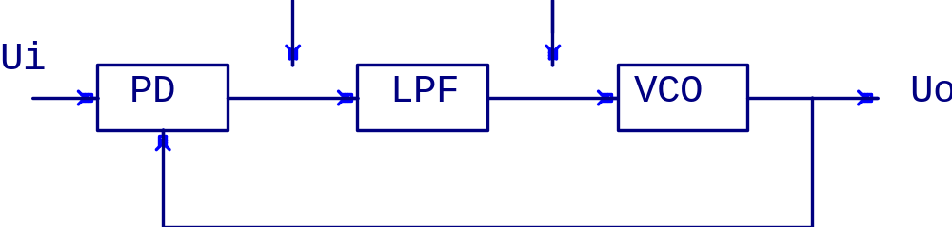
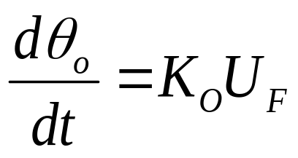
第一部分：锁相环基本原理（P1）
一、锁相环基本组成
一个典型的锁相环（PLL）系统，是由鉴相器（PD），压控荡器（VCO）和低通滤波器（LPF）三个基本电路组成
UF = Ud F（s）
Ud = Kd (θi–θo)

Slide 6
二．鉴相器（PD）
Ud = Kd *Δθ
Kd 为鉴相灵敏度
三．压控振荡器（VCO） （P2）
ω_{o}（t）= ω_{om} + K₀ U_{F}（t）
K₀——VCO控制特性曲线的斜率，常称为VCO的控制灵敏度，或称压控灵敏度。

Slide 7
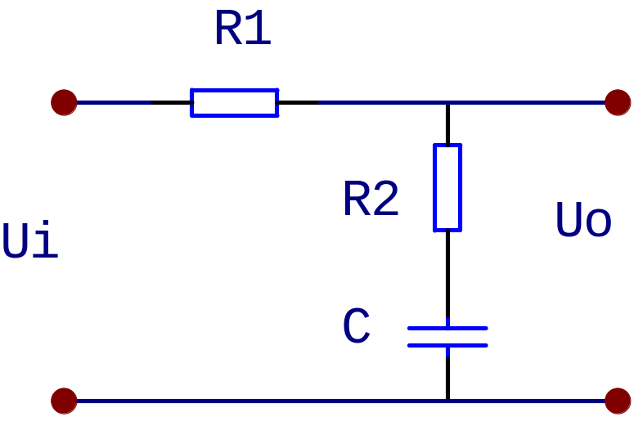
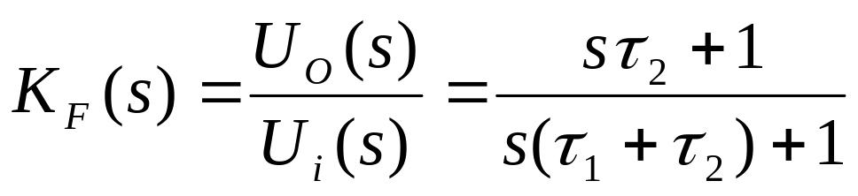
四、环路滤波器，这里仅讨论无源比例积分滤波器
其传递函数为：
式中：τ1 = R1 C
τ2 = R2 C

Slide 8
当锁相环处于锁定状态时，鉴相器（PD）的两输入端一定是两个频率完全一样但有一定相位差的信号。如果它们的频率不同，则在压控振荡器（VCO）的输入端一定会产生一个控制信号使压控振荡器的振荡频率发生变化，最终使鉴相器（PD）的两输入信号（一个是锁相环的输入信号Vi, 一个是压控振荡器的输出信号Vo）的频率完全一样，则环路系统处于稳定状态。

Slide 9
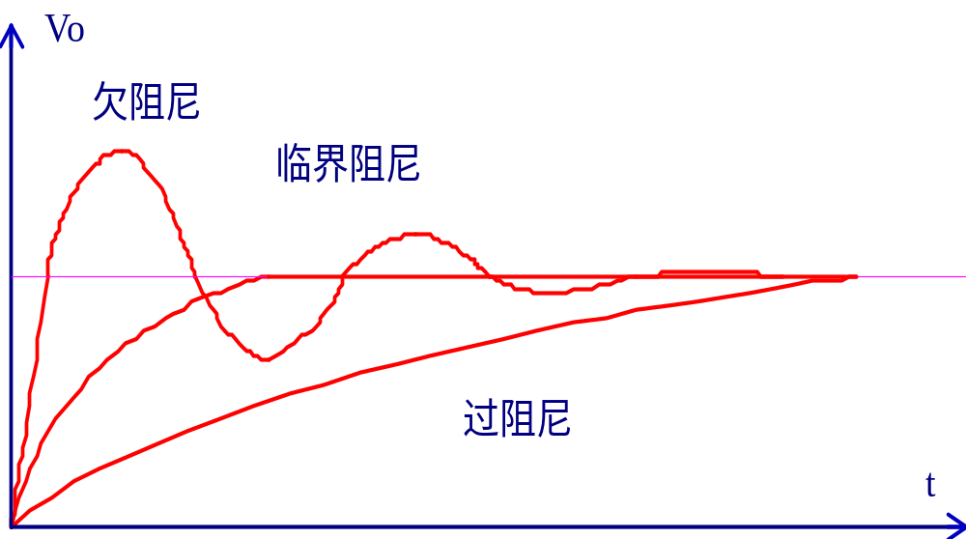
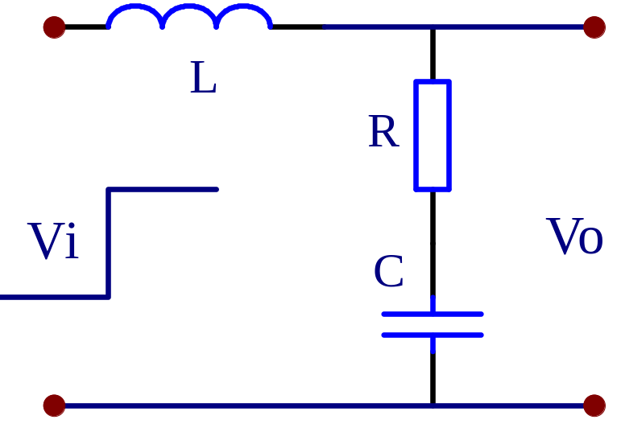
五、系统的固有频率ωn和阻尼系数ξ 的物理意义 （P3）
一个ＲＬＣ串联电路，当输入端加一个阶跃电压时，输出端电压变化有三种可能

Slide 10
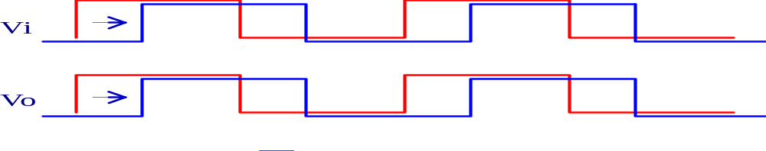

当锁相环的输入信号的相位有一个阶跃跳变时，输出信号相位的变化也有三种情况

Slide 11
ωn、ξ就是指欠阻尼振荡时的振荡频率和和阻尼系数

Slide 12
六、锁相环的同步和捕捉
同步状态：锁相环的输出频率（或VCO的频率）ω_{o}能跟踪输入频率ω_{i}的工作状态，称为同步状态（或锁定状态），在同步状态下，始终有ω_{o} = ω_{i}。这时如果用示波器观察Vi与Vo,即使单路触发，两个波形都是清晰稳定的。

Slide 13
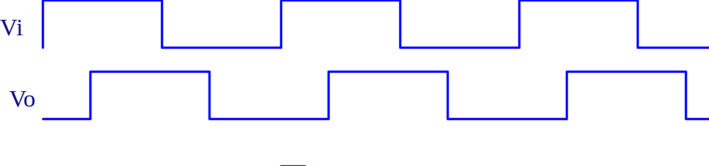
同步带：在锁相环保持同步的条件下，输入频率ω_{i}的最大变化范围，称为同步带宽，用Δω_{H} 表示。超出此范围，环路则失锁。

Slide 14
捕捉带
失锁时，ω_{o}≠ω_{i}，如果从两个方向设法改变ω_{i}，使ω_{i}向ω_{o}靠拢，进而使Δω_{o} =（ω_{i}－ω_{o}）↓，当Δω_{o}小到某一数值时，环路则从失锁进入锁定状态。这个使PLL经过频率牵引最终导致入锁的频率范围称为捕捉带Δω_{p}。

Slide 15
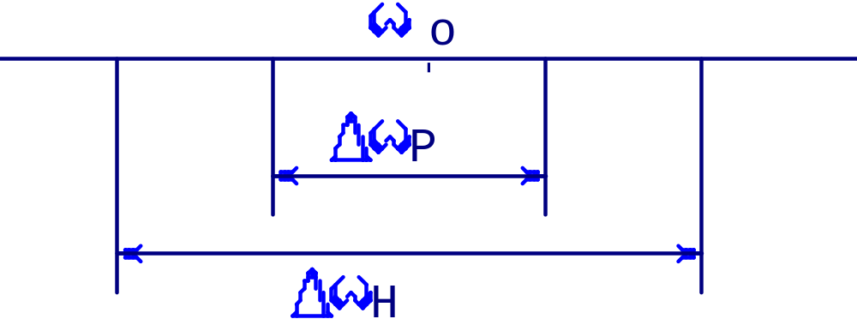
同步带Δω_{H}，捕捉带Δω_{p} 和VCO 中心频率ω_{o}的 关系

Slide 16
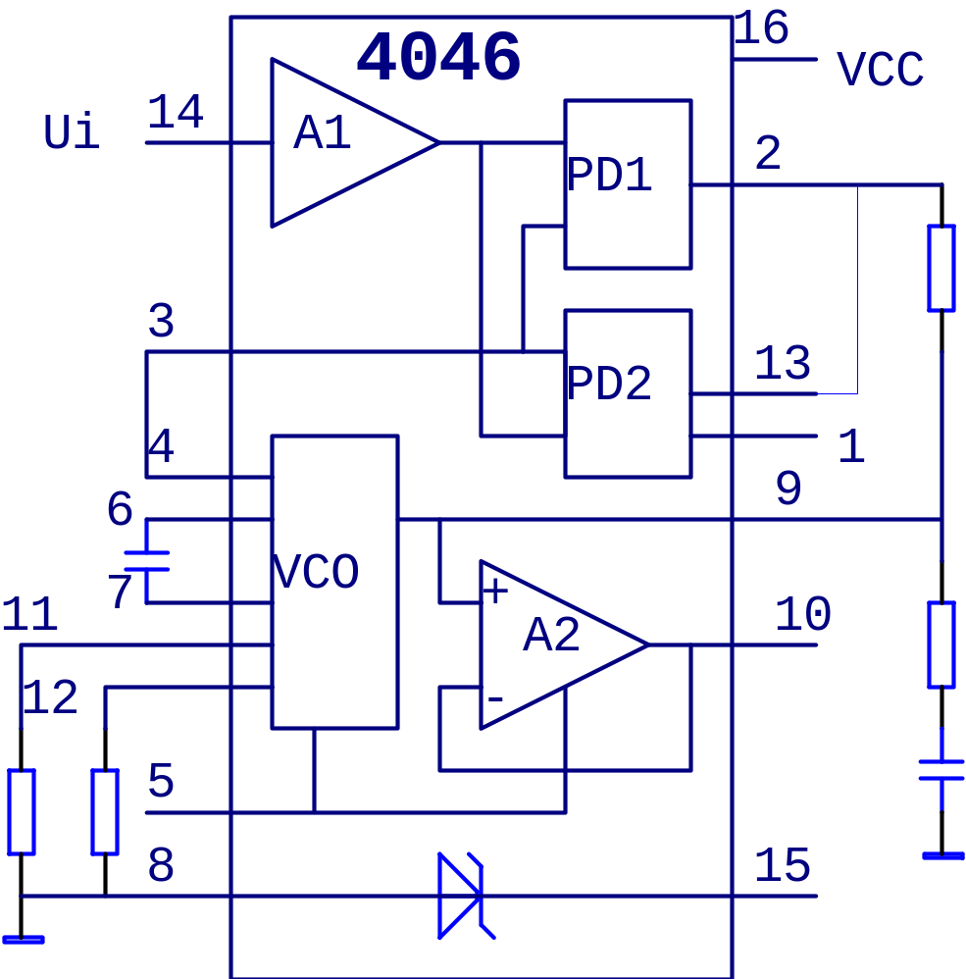
实验原理及步骤 P（4）
CD4046原理图

Slide 17
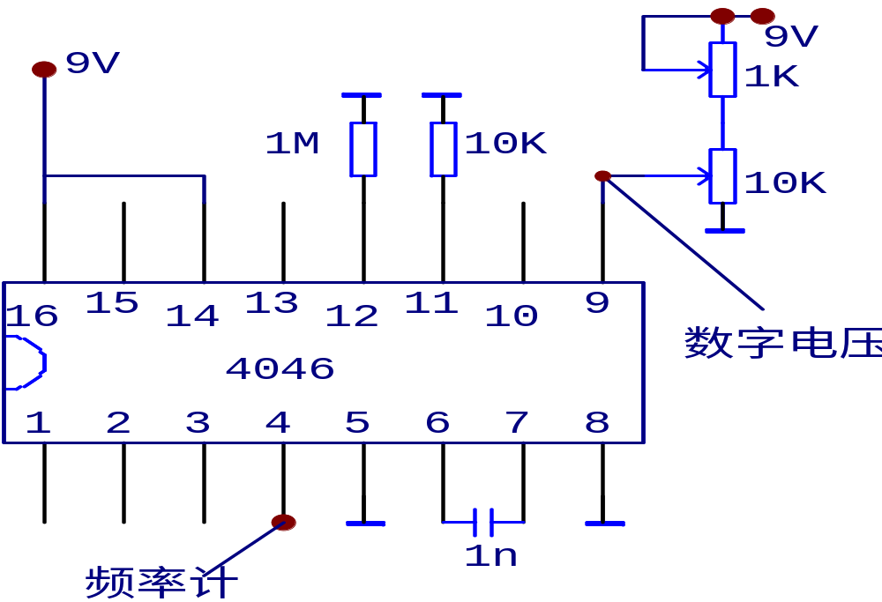
实验一、PLL参数测试（P5）
一、压控灵敏度K_{O}的测量

Slide 18
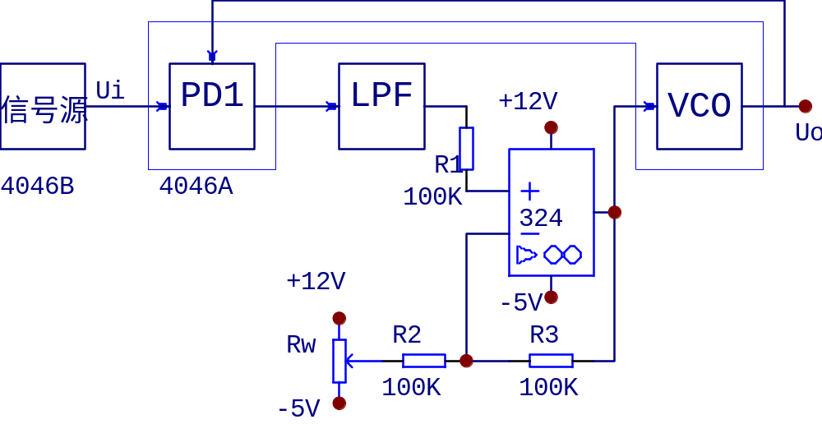
二、鉴相灵敏度K_{d}的测量。

Slide 19
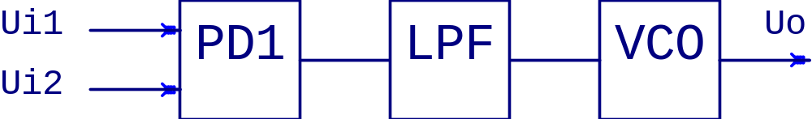
三、环路开环增益（K_{H}）的测量
当鉴相器比较两同相信号时，U_{F} = 0，VC0振荡于f_{min}; 当鉴相器比较两反相信号时，U_{F} = VDD，VCO振荡于f_{max}
在理想情况下
K_{H} = 2(f_{max} - f_{min})

Slide 20
同步带的测量
调信号源（图11）频率约为４０４６Ａ的中心频率。示波器分别测U_{i}和U_{o}，并以U_{i}作为示波器的触发同步信号，频率计测U_{i}，这时示波器可显示两个稳定的波形，即U_{i}和U_{o}是锁定的。在一定范围内缓慢改变信号源频率，可看到两个波形的频率同时变化，且都保持稳定清晰，这就是跟踪。

Slide 21
但当信号源频率远大于（高端）或远小于（低端）４０４６Ａ的中心频率时，U_{i}波形还保持稳定清晰，但U_{o}不能保持稳定清晰，这就是失锁。记下刚出现失锁时的Ui频率即高端频率f_{HH}和低端频率f_{HL}，则同步带Δf_{H} ＝ f_{HH}－f_{HL} 。由于我们用的是PD1，是异或门相鉴器，当U_{i}和U_{o}为分数倍数关系时，也可能出现两个稳定的波形，这种情况应认为是“失锁”。只有出现两个同频的稳定波形时才认为是“锁定

Slide 22
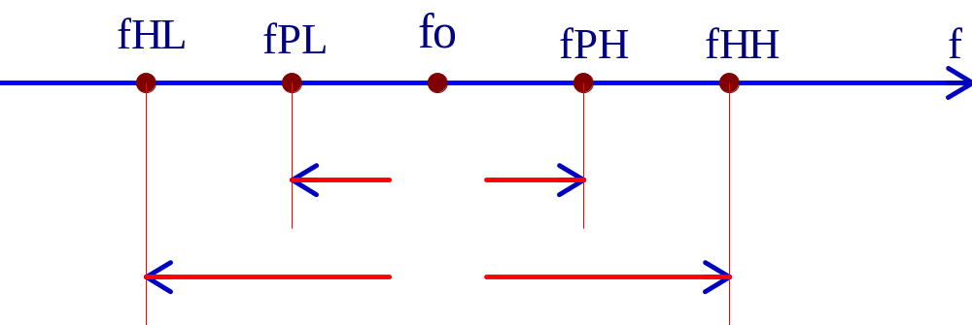
捕捉带的测量
环路失锁后，缓慢改变信号源频率， 从高端或低端向４０４６Ａ的中心频率靠近，当信号源频率分别为f_{ＰH}和f_{ＰL}时，环路又锁定。则环路捕捉带Δf_{P} ＝ f_{PH}－f_{PL}。

Slide 23
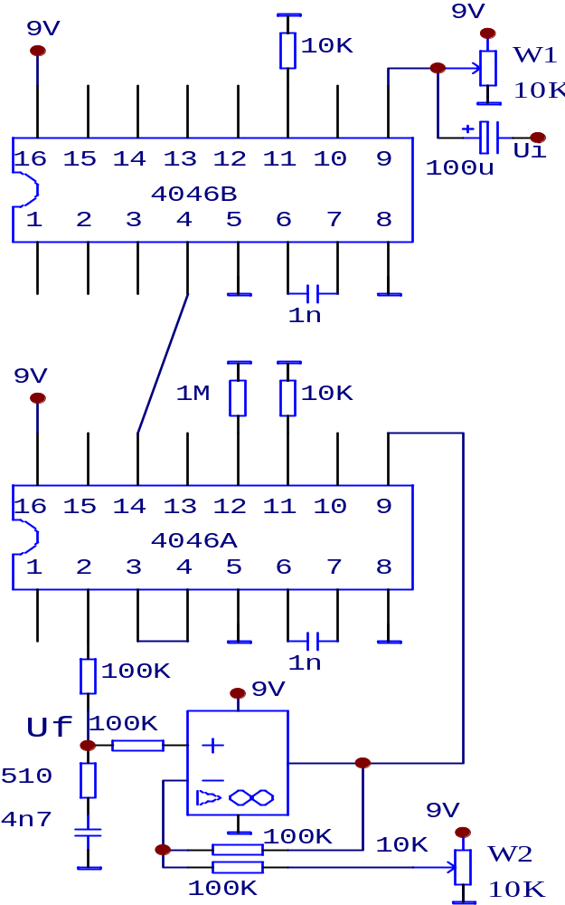
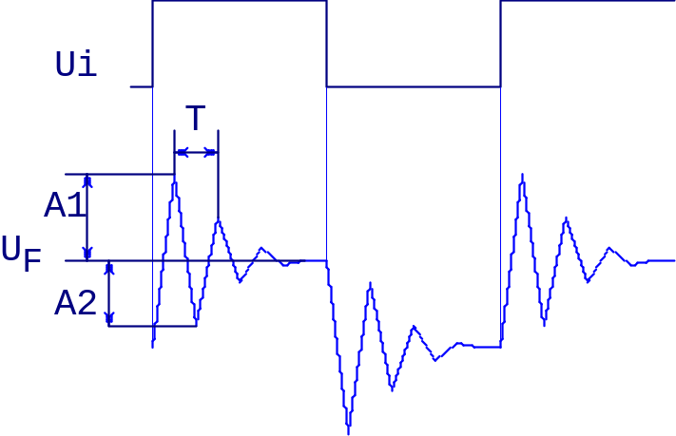
ωn、ξ的测量 P（8）
当信号源的频率突然改变时（即对应U_{j}方波的前后沿），U_{F}都产生一次阻尼振荡。从阻尼振荡波形可测出A1、A2、T，并由 A1、A2、T求出PLL的ω_{n} 和ξ

Slide 24
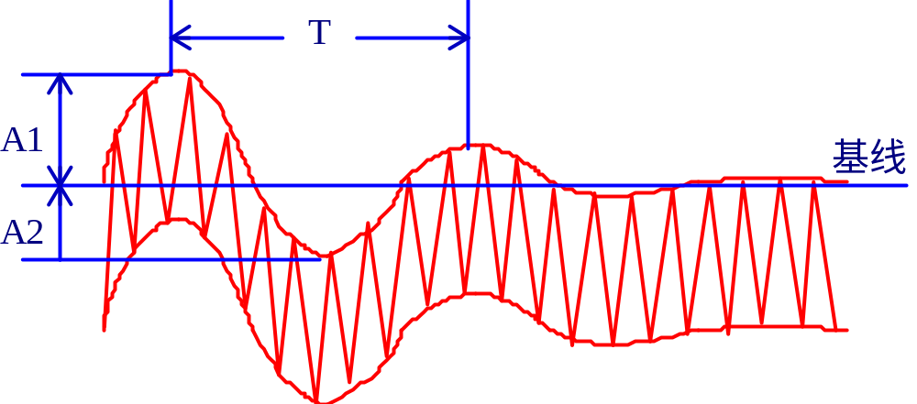
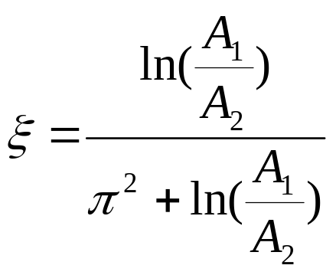
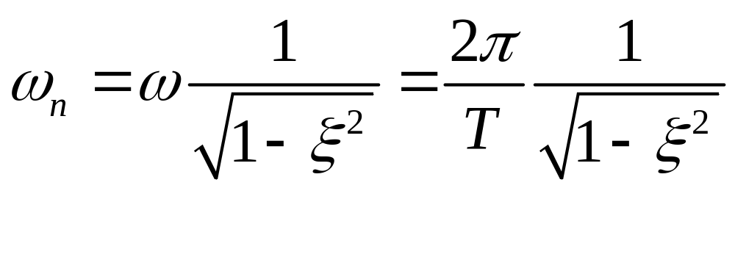
ωn、ξ的实际测量波形

Slide 25
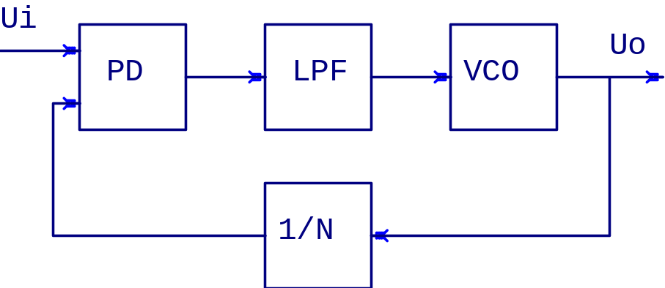
实验二、PLL应用实验P（9）
一、PLL频率合成器实验
当PLL处于锁定状态时，PD两个输入信号的频率一定精确相等,
所以可得：
f₀ = N *f_{i}
f_{i}为晶振标准信号
通过改变分频比N，便可获得同样精度的不同频率信号输出

Slide 26
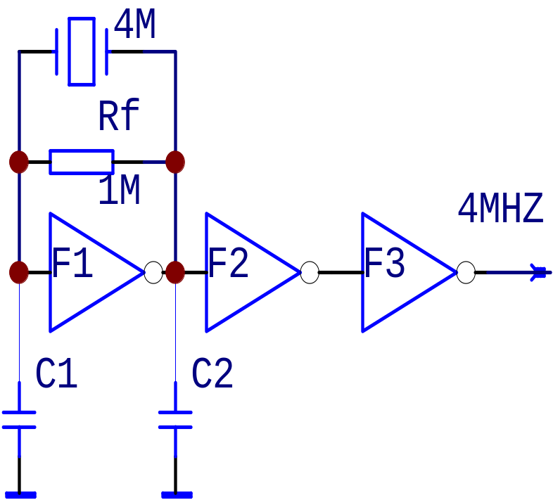
1）1KHZ标准信号源
  用CMOS与非门和4M晶体组成 4MHz振荡器。图中Rf 使F1工作于线性放大区。晶体的等效电感，C1、C2构成谐振回路。C1 、C2可利用器件的分布电容不另接。F1、F2、F3使用CD4069。

Slide 27
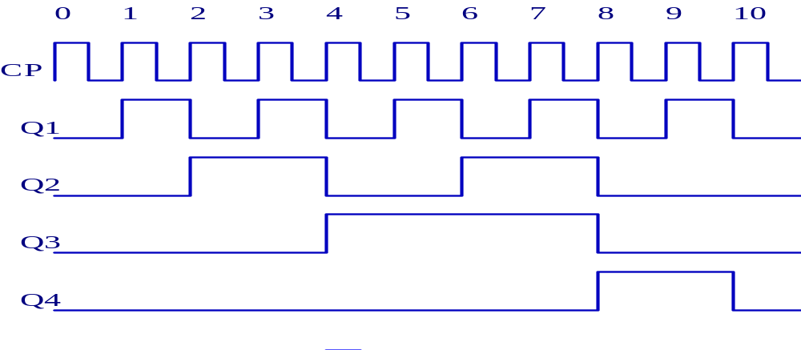
测量 CD4518时序图
根据讲义后面的CD4518管脚图 ,测量并画出Q1，Q2、Q3、Q4及 CP之间的相位关系图 (时序图)(BCD码计数器)

Slide 28
4000分频器制作
根据上面测出的4518的波形图，用二片CD4518（共4个计数器）组成一个4000分频器，也就是一个四分频器，三个十分频器 。

Slide 29
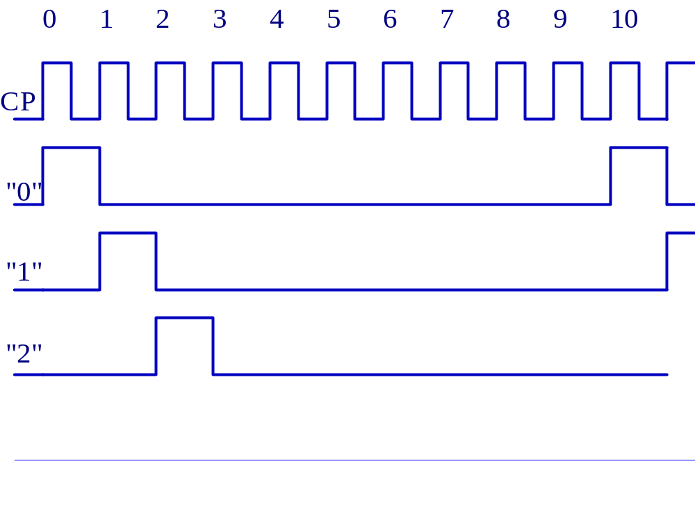
2）用一片CD4017作分频器组成2-9KHZ频率合成器 （P10）
4017（十进制计数分配器）功能测试

Slide 30
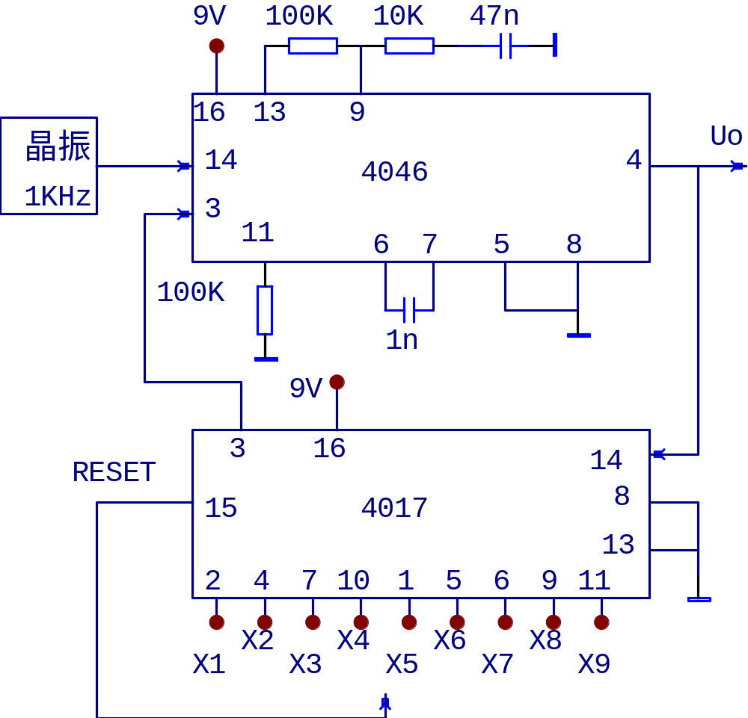
2—9KHZ频率合成器

Slide 31
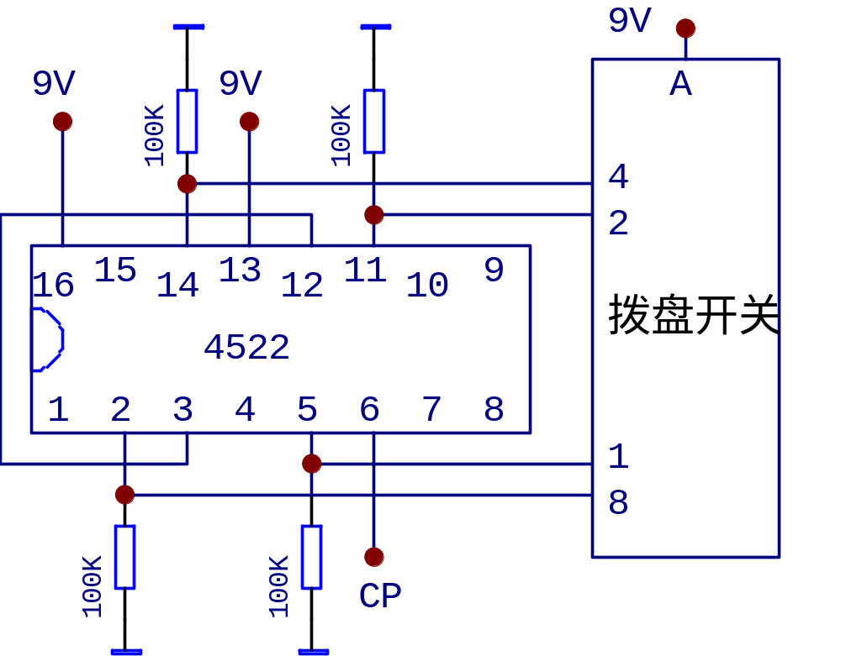
3）拨盘开关式1—999KHZ
频率合成器 （P10）
单片4522分频器

Slide 32
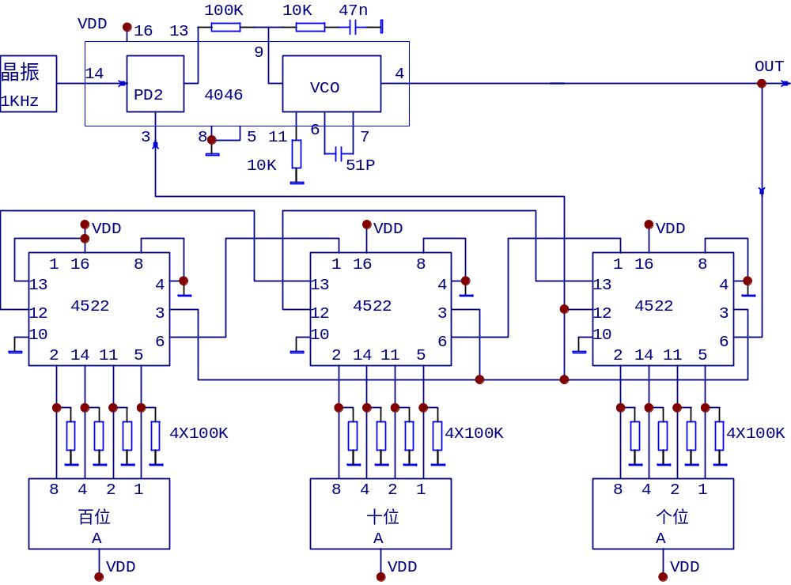
用三片4522组成1——999HHZ频率合成器 （P11）

Slide 33
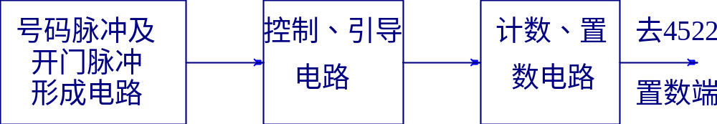
4）健盘置数式1—999KHZ频率合成器 （P12）
就是用数字健盘以及一些数字IC替代拨盘开关组成1——999KHZ频率合成器。最终应做到：当顺序按键盘的任意三个健（如5.9.2）时，则输出信号的频率就为592KHz。置数部分的框图如图

Slide 34
号码脉冲发生器
根据HM9102D资料，请用HM9102D自己设计一个号码脉冲发生器，要求：
1) VDD = 5V；
2) 断续比为1.5 ：1
3) 号码脉冲输出幅度为0到9V（注意：DP输出端是OC电路，上拉电阻取100K。另外，为安全起见，输出和负载之间应串一个10K电阻 )

Slide 35
开门脉冲和记数脉冲发生器
为了使后面的控制引导电路能正常工作，还需一种开门脉冲。也就是每按一次键，即每输出一列脉冲（不管这一列含有几个号码脉冲）就要产生一个开门脉冲。同时为了使后面的记数电路能正确记数，还应保证“先开门后送计数脉冲”。也就是要求开门脉冲要比送到计数器的号码脉冲超前一点。所以开门脉冲和号码脉冲的时间关系应如图

Slide 36
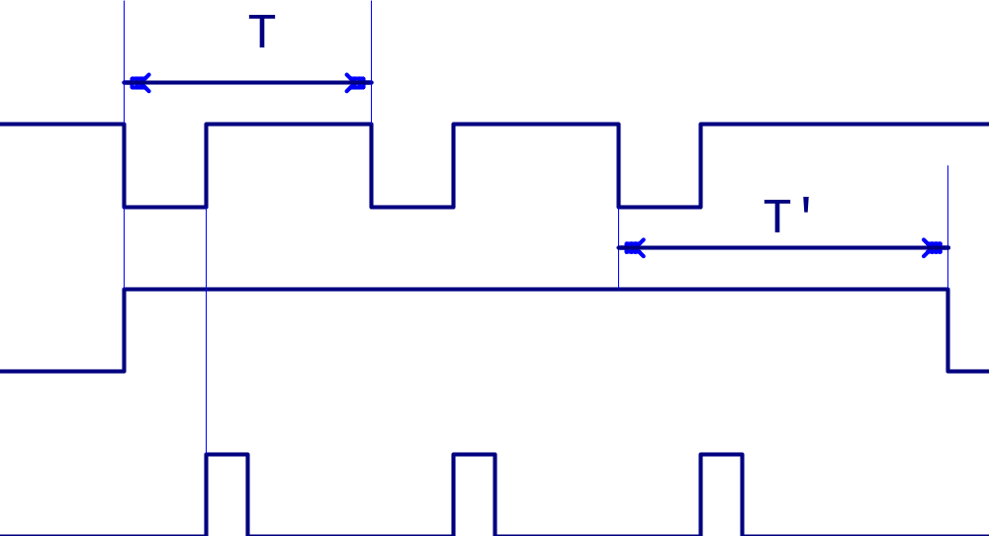
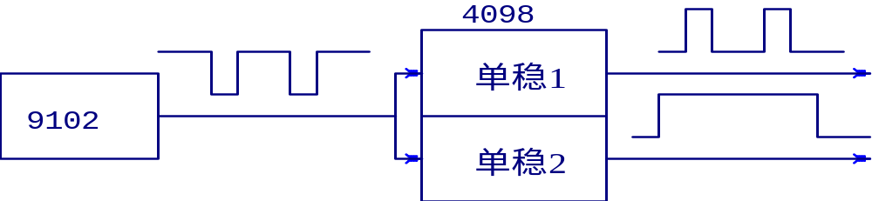
开门脉冲和号码脉冲
HM9102D输出，作单稳的CP
单稳2输出，开门脉冲
单稳1输出，号码脉冲

Slide 37
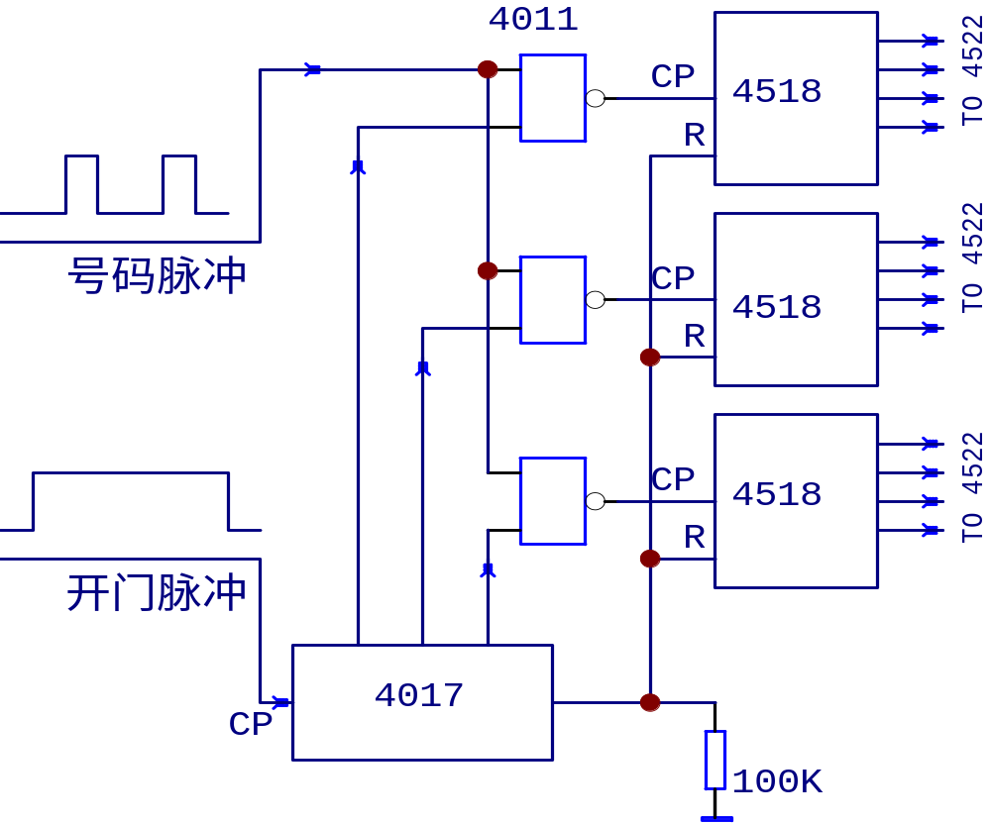
控制引导电路及计数、置数电路

Slide 38
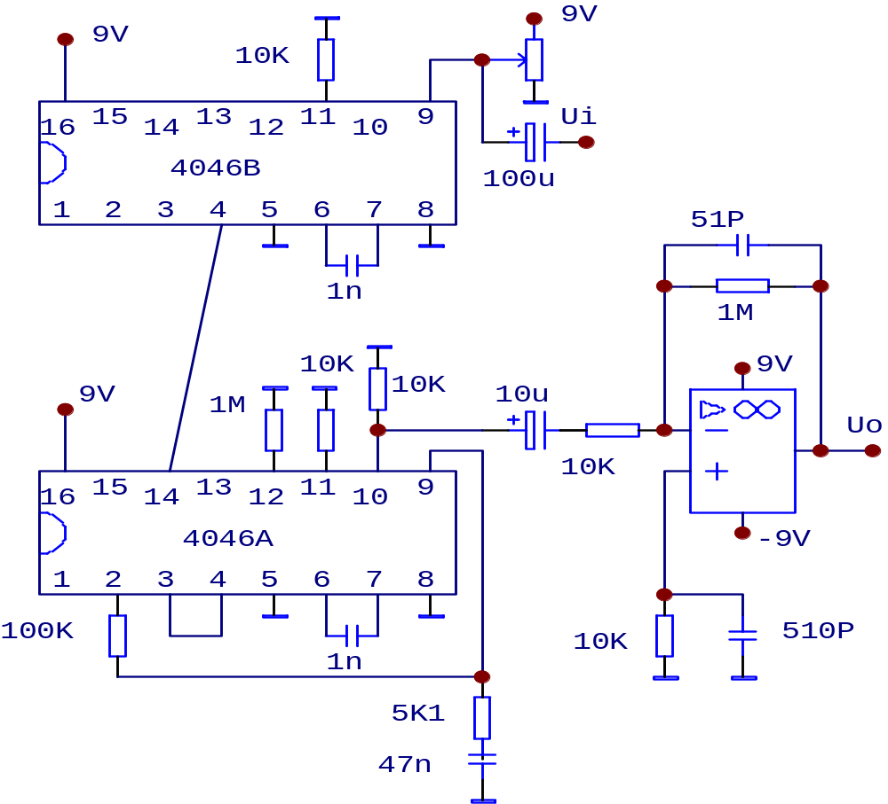
PLL调频（FM）解调 （P15）

Slide 39
锁相式双音多频信号（DTMF）解码器
双音多频信号（DTMF） P（16）
低频群L（Hz） | 高频群H(Hz)
 | 1209 | 1336 | 1477
697 | 1 | 2 | 3
770 | 4 | 5 | 6
852 | 7 | 8 | 9
941 | * | 0 | #
每个按纽各由H和L中的一个频率组成

Slide 40
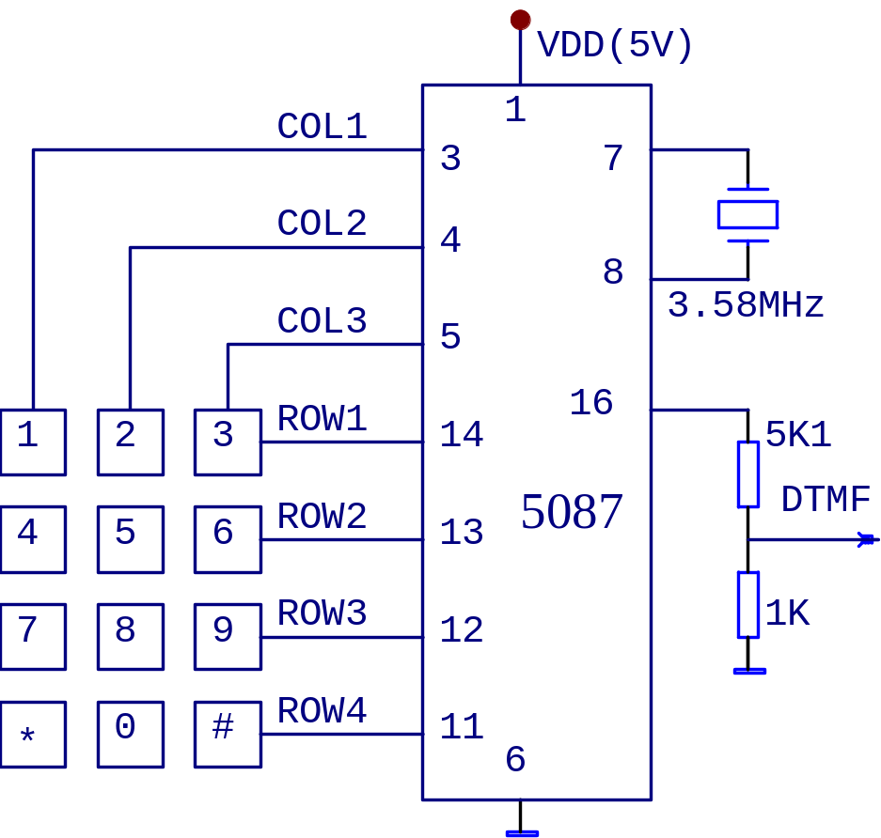
锁相式双音多频信号（DTMF）解码器
用5087构成双音多频信号（DTMF）发生器 （P17）

Slide 41
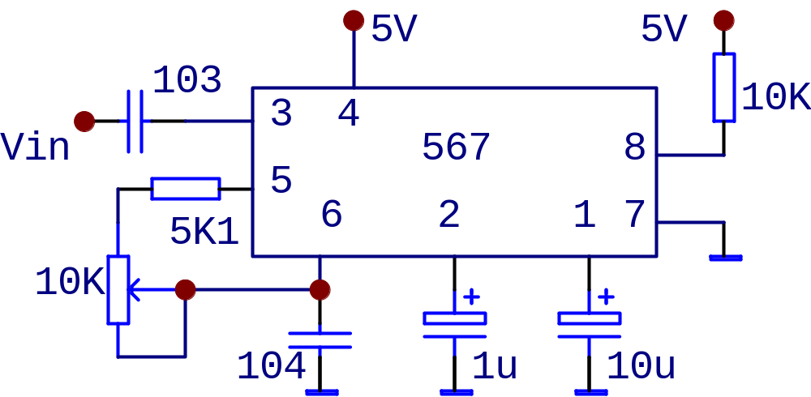
用LM567进行单一频率检测电路（P18）
如567的中心频率(由5,6脚外围的R,C决定)为fo , 当Vin中包含有fo成分时，则8脚输出低电平，否则高电平 。

Slide 42
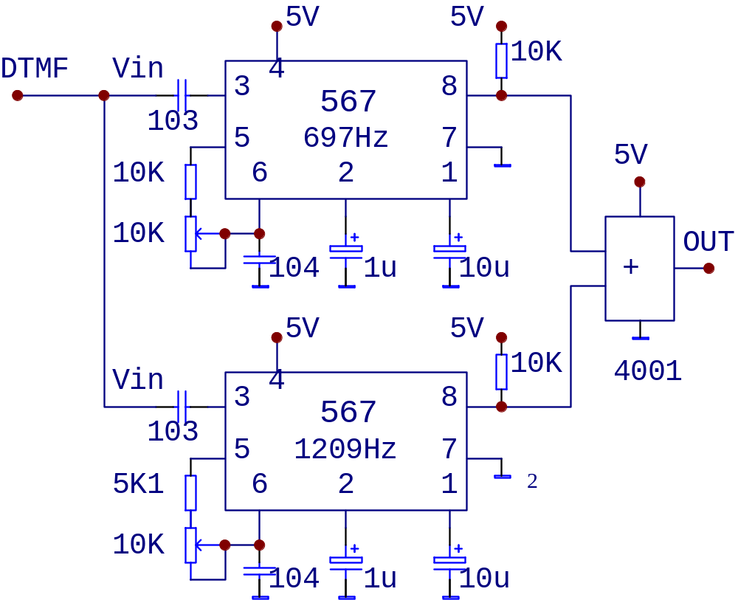
1组DTMF信号解码器（P18）
当输入信号同时包含两个频率(697,1209)时，
可输出或逻辑“0”。

Slide 43
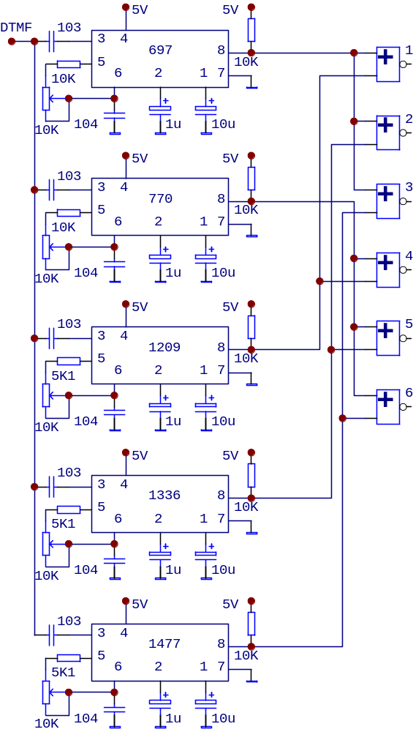
6组DTMF信号解码器（P19）
（如用7个LM567和12个或非门则可解调12组DTMF信号。）

Slide 44
PLL 数字调谐实验（P20）
现代的接收机（如电视机、收音机）大多采用超外差接收方式。如要接收的信号的载波频率为f_{C}，则接收机要产生一个本振信号，其频率f_{L}=f_{C}+f_{I}，其中f_{I}为中频。

Slide 45
在模拟调谐方式中，本振信号一般是由LC振荡回路产生的。调谐（调台）时，一般是用改变LC振荡回路中电容的容量（如改变变容二极管的反向偏压），来改变本振信号的频率，从而达到选台的目的

Slide 46
在数字调谐(频率合成)方式中，本振信号则是用锁相环的方法来产生。即由晶振电路产生频率高稳定的标准信号，再用锁相环倍频的方法产生本振信号，通过改变锁相环反馈回路分频比的方法来改变本振信号频率，

Slide 47
就象前面实验中用一片4046和三片4522以及1KHz标准信号就可获得1~999KHz信号一样。要获得某一准确的本振频率，只要在4522的置数端置入相应的数值（BCD码）即可。

Slide 48
所以数字调谐的关键就是解决如何置数的问题。在这个实验中我们是用键盘通过DTMF编解码的方法来置数。最终应做到：如要接收某一载波信号（如f_{C}=345KHz）,则只要在键盘上按该载波的数值（即3，4，5三个键），就可得到f_{L}=f_{C}+f_{I}=345+455=800 KHz的本振信号。（这里中频f_{I}为455 KHz）。

Slide 49
最后信号发生器输出的载波信号(345KHz正弦波)和本振信号（4046的4脚输出的800 KHz方波）经混频滤波后应得到455 KHz的中频信号（用示波器观察）。

Slide 50
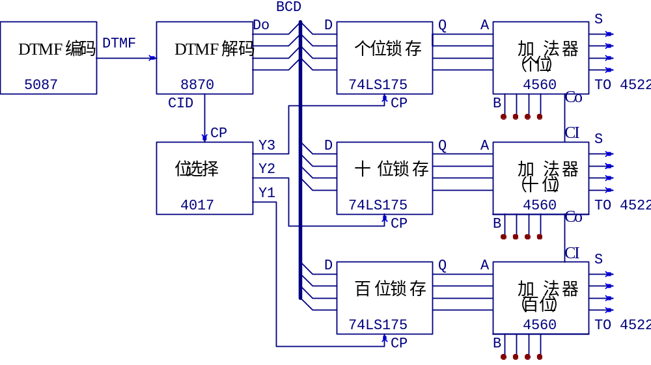
置数电路方框图

Slide 51
键盘和5087（或HM9102D）组成DTMF编码电路。
MT8870是DTMF解码电路。当输入某个DTMF编码信号（即按键盘的某个键）时，8870的数据输出端D01-D04就输出相应的二进码，同时其15脚（CID）输出高电平。即每按一次键，CID就输出一个正脉冲可作为百、十、个位选择电路的CP信号。

Slide 52
4017为百、十、个位选择电路，作用是按第一次键时，8870的D01-D04输出的BCD码应锁存到“百”位的锁存器，二、三次则分别为“十”、“个”位。

Slide 53
三片74LS175（或CD40175）分别为“百”、“十”、“个”位锁存器。每片74LS175含有4个D触发器（D1~D4），分别对应BCD码的1，2，4，8位。三片的D1端应都接到MT 8870的D01输出端，D2、D3、D4也类似。4017的“1”、“2”、“3”输出端（即2、4、7脚）的输出信号分别作为三片74LS175的CP信号。这样，当对4017清零后，8870再顺序输出三个数字（如：3，4，5），则相应的二进码（0011，0100，0101）就锁存在三片74LS175的输出端。

Slide 54
三片74LS175的输出信号（如：3，4，5）输入到加法器（三片4560）A输入端，和固定中频数值455（由B输入端输入）相加后的和的数值（如：8，0，0）就作为4522的置数信号。即这时锁相环输出的是800KHz的方波，作为本振信号。

Slide 55
根据上述工作原理、方框图以及附录1，自己设计、搭接具体电路。要求当信号发生器输出123KHz的正弦波（即Us）时，如顺序按“1”、“2”、“3”三键，则用示波器可看到455KHz的中频信号UI，而且要求“上电清零”。

Slide 56
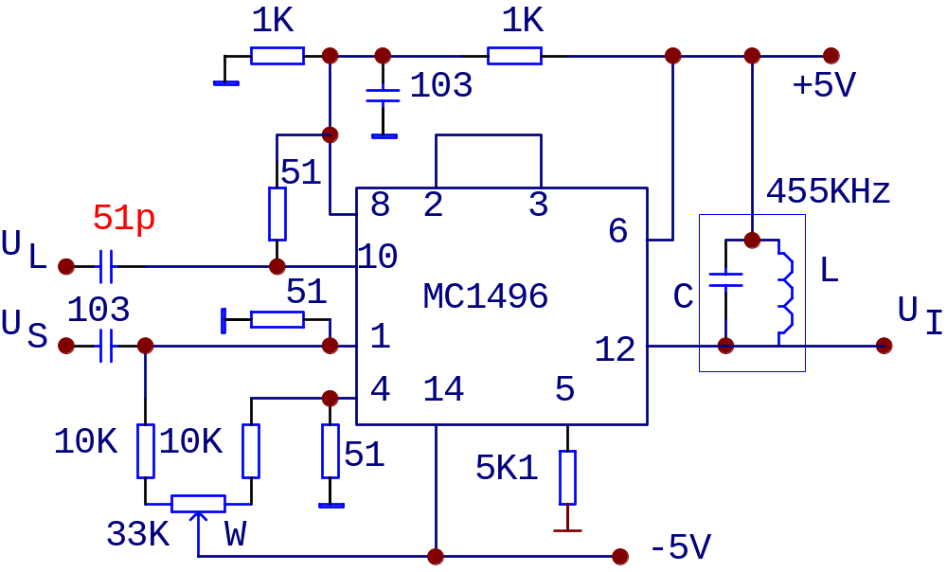
混频电路（MC1496）（P21）
输入信号Us的幅度为15mV ,
本振信号U_{L}为TTL电平。

Slide 57
混频电路（MC1496）调试步骤(1)
455KHz谐振回路调整
U_{s}开路，电位器W旋到任一极端位置，示波器探头（X10档）测1496（12）脚，U_{L}为200mVp-p的455KHz附近的正弦信号，微调U_{L}的频率，观察LC回路的选频作用，其中心频率应为455KHz。如不是455KHz,则固定U_{L}的频率为455KHz，调线圈的磁芯，使（12）脚输出信号的幅度最大，即可。

Slide 58
混频电路（MC1496）调试步骤(2)
平衡电位器的调整
在步骤（1）的基础上，调电位器W，使（12）脚输出信号的幅度为零，即可。

Slide 59
讲义订正
  P5,图10 RW 10K
  P6 , 第3行 , …接实验图,4046A的6 、7 、11 、 12脚外围元件应留着,9脚外的电位器应去掉.
  P6 , 第4行 , …工作电压为12V
  P6 ,第14行 , 5 …Uj→Ui
  P7 ,第1行 , K_{H}=Δω/Δθ=K_{d}K_{o}K_{F}(0)
  P7 ,第8行 , K_{H}=Δω/Δθ=2πΔf / Δθ=2π(fmax – fmin) / π=2 (fmax – fmin)
  P9 ,第13行 , …等数→等效
  P9 ,倒第5行, …记数器→计数器

Slide 60
P10 ,图18 ,4 、 8 、 10脚应接地
P12 ,第4行 , …如图34→如图20
, 去452 →去4522
P14 ,第4行 , …47μ →47n
P15 ,第6行 , 1.测由运放324组成的有源LPF的截止频率f’（输入信号应加在10μ电容左侧，但又不能加到4046A（10）脚。输出信号不能限幅）.
P15 ,图26 , 运放+输入端的510P电容不用
P17 ,第9行…中心频率；(5脚可观察到振荡方波信号).
P17 ,倒第6行…(V_{P-P}=2V的正弦波)删去

Slide 61
P21 图35
8脚外103电容删去一个;
10脚外电容改为51P;
5脚外5K1电阻另一端接地;
12脚外陶瓷滤波器不用

Slide 62
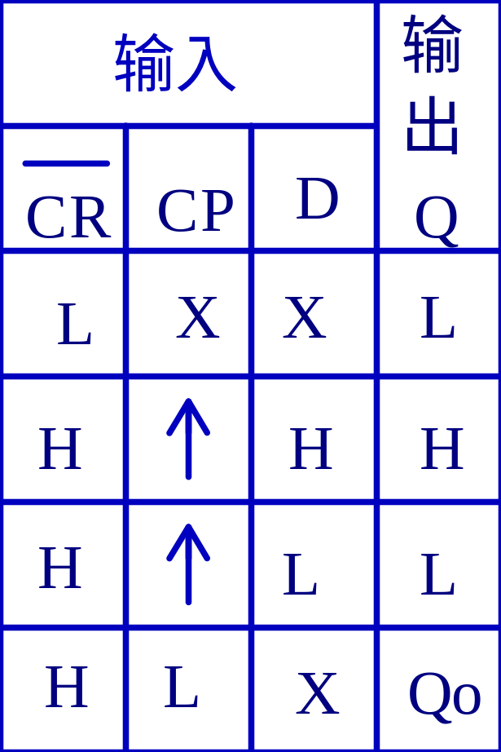
P22 CD40175真值表

Slide 63
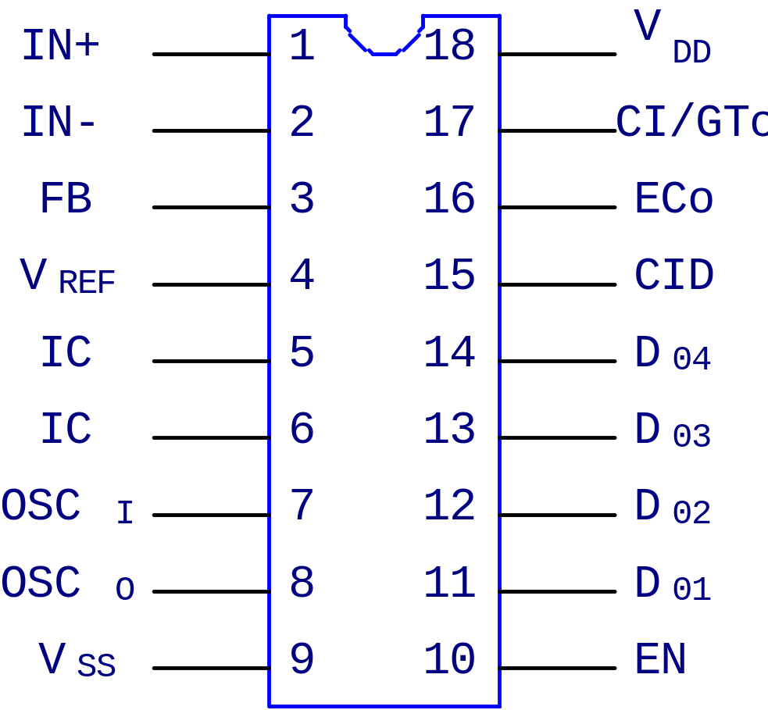
P23

